Slide 1
Hallmarks delle lezioni 6 e 6bis
eziopatogesi dell’aterosclerosi
effetti dell’ipossia ischemica sui miocardiociti
sofferenza cellulare da accumulo di:
carboidrati (glicogeno)
proteine (proteina tau neuronale)
polveri (antracosi)

Slide 2
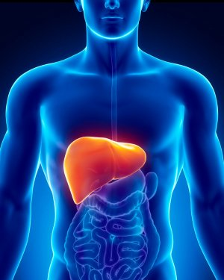
Accumulo intracellulare di lipidi:
epatopatia alcolica

Slide 3
Steatosi (o degenerazione grassa): accumulo intracellulare di trigliceridi
Accumuli intracellulari: lipidi
Organi colpiti dalla steatosi:
Fegato
Cuore
Muscolo
Corticale del rene

Slide 4
Cause di steatosi epatica
sovrappeso ed obesità
alto tasso di colesterolo e di trigliceridi nel sangue
diabete ed altre malattie metaboliche
numerosi farmaci (es. estrogeni, corticosteroidi)
consumo di etanolo
L’eccessivo consumo di etanolo è la prima causa di steatosi e altre forme di epatopatia nelle nazioni industrializzate
Al danno epatico si aggiungono danni sistemici con coinvolgimento del sistema nervoso centrale

Slide 5
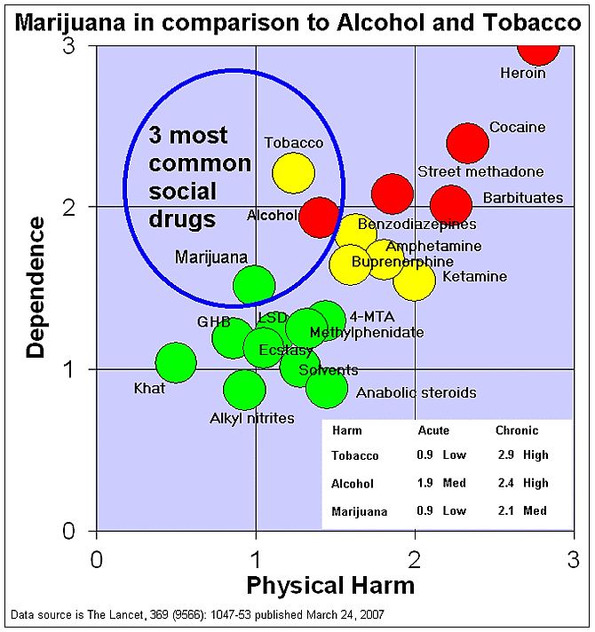
Comparative diagram showing harmful effects of selected drugs

Slide 6
Epatopatia alcolica
L’etanolo è assorbito dallo stomaco (circa 20%) e dall’intestino tenue (circa 80%)
L’etanolo assorbito entra nel torrente circolatorio; il 10% circa viene eliminato con le urine e tramite il respiro (base «scientifica» dell’alcol-test)
L’etanolo restante viene distribuito nei liquidi corporei e metabolizzato per l’80-90% nel fegato

Slide 7
Epatopatia alcolica
Patologia d’organo derivante dal danno cellulare dovuto all’accumulo intracitoplasmatico di lipidi (trigliceridi)
Come per altre patologie legate all’accumulo intracellulare di diversi tipi di sostanze, l’accumulo di lipidi nella steatosi alcolica è il risultato di diversi eventi:
aumentato apporto
aumento della sintesi
alterazioni metaboliche intracellulari
diminuito esporto
L’etanolo, e il suo principale metabolita, l’acetaldeide interferiscono in ognuno di questi eventi

Slide 8
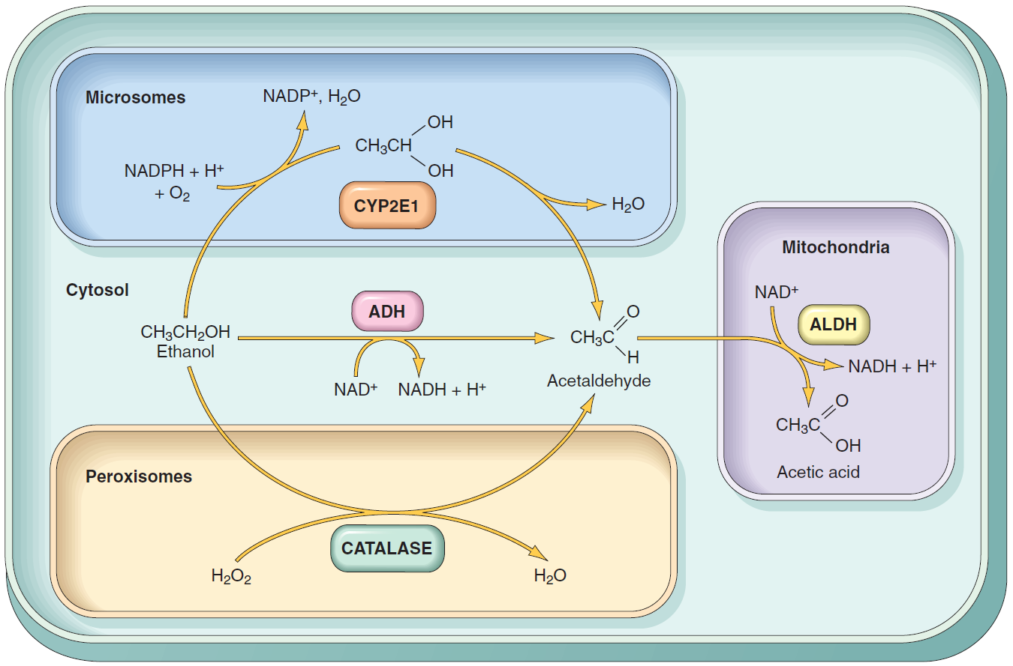
Principali vie di degradazione dell’etanolo negli epatociti
endoplasmic reticulum
consumo elevato
hydrated acetaldehyde
alcohol dehydrogenase
acetaldehyde dehydrogenase
consumo moderato
5%
sintesi di acidi grassi

Slide 9
Metabolismo dell’etanolo negli epatociti
Cytochrome P-450 (isoenzima CYP2E1): fa parte del MEOS (microsomal ethanol oxydizing system)
Il MEOS è un sistema inducibile da parte dell’etanolo; questo complesso enzimatico diventa mano a mano più potente quanto maggiore è l'assunzione di alcol
L’induzione del citocromo P-450 causa aumento del catabolismo di altre sostanze (per es., farmaci) con e formazione di metaboliti tossici e radicali liberi
Danni ai microtubuli, mitocondri e membrane
Aumento della biosintesi dei lipidi
Alterazione dell’assemblaggio e della secrezione di lipoproteine

Slide 10
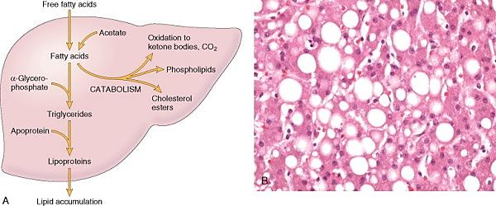
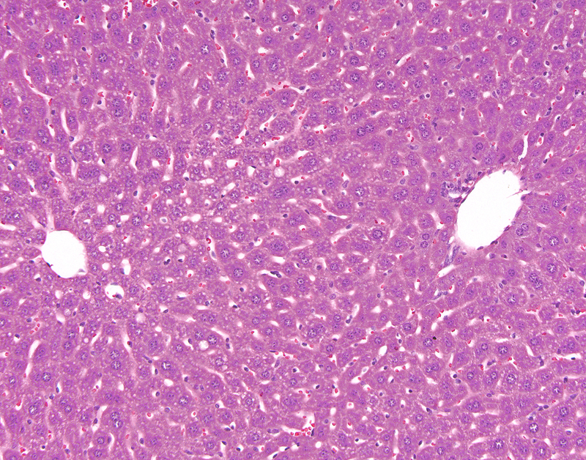
Epatopatia alcolica
fatty liver
normal liver
Fatty liver. (A) Schematic diagram of the possible mechanisms leading to accumulation of triglycerides in fatty liver
* Ethanol - and its derivative, acetaldehyde - may alter any of the steps of lipid uptake, synthesis, catabolism, or secretion, thereby favouring lipid accumulation in the hepatocytes

Slide 11
Diverse forme di patologie epatiche legate al consumo di alcol
Steatosi
Epatite alcolica
Cirrosi
reversibili
irreversibile

Slide 12
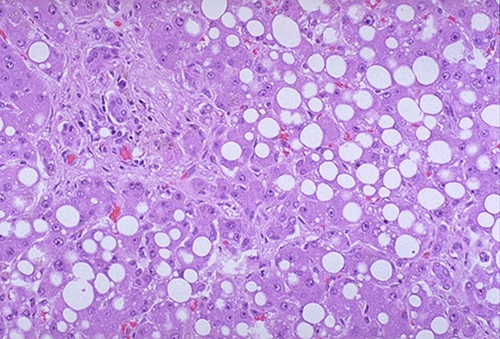
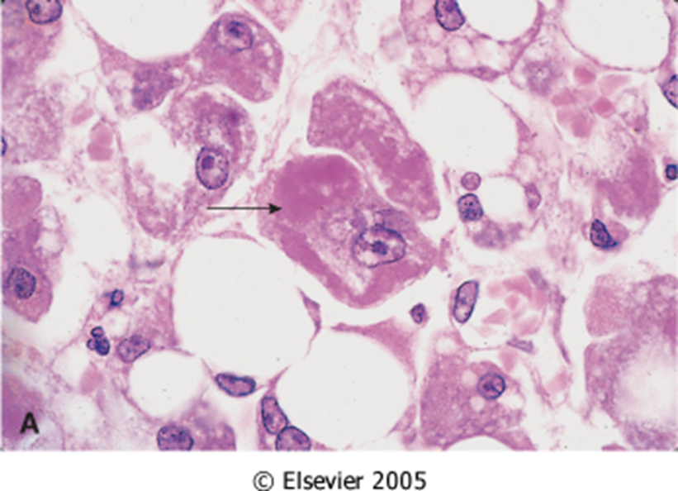
Epatopatia alcolica
Steatosi: accumulo intracellulare di materiale lipidico; rappresenta una delle prime evidenze dell’eccessiva assunzione di etanolo; sofferenza cellulare, progressiva espansione dei vacuoli contenenti trigliceridi, morte degli epatociti

Slide 13
Epatopatia alcolica: epatite alcolica
Al danno e alla necrosi degli epatociti contribuiscono:
risposta infiammatoria ACUTA (neutrofili)
citotossicità IMMUNO-MEDIATA (linfo CD8⁺) attivata dalla comparsa di neo-epitopi generati dall’azione denaturante le proteine operata dall’acetaldeide
l’etanolo agisce sulla flora batterica intestinale stimolando il rilascio di LPS che induce la produzione di TNF dai macrofagi epatici con amplificazione della risposta infiammatoria che causa ulteriore danno agli epatociti

Slide 14
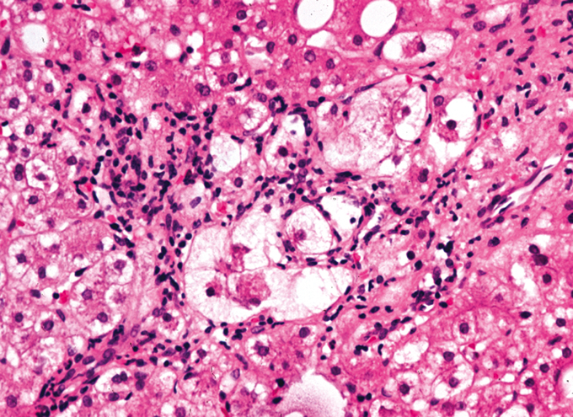
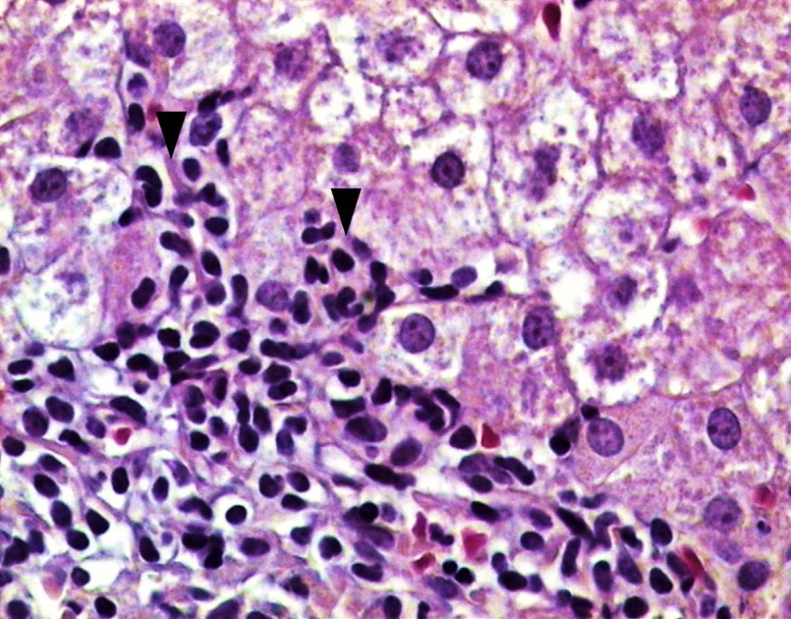
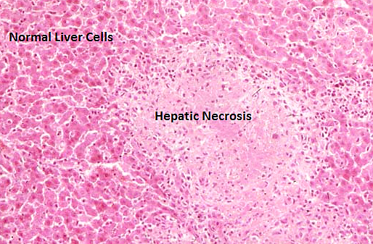
Epatite alcolica: istologia
Cellule infiammatorie tra gli epatociti danneggiati

Slide 15
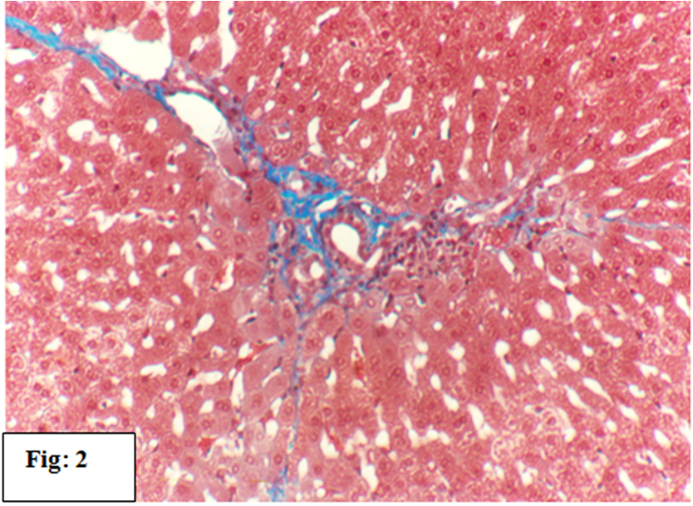
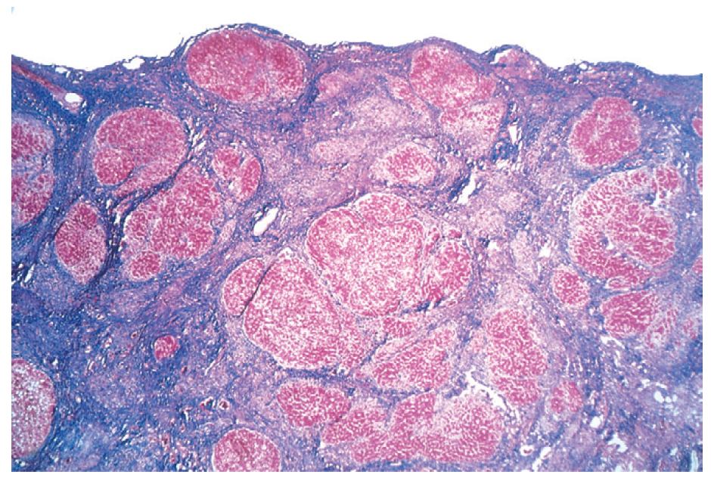
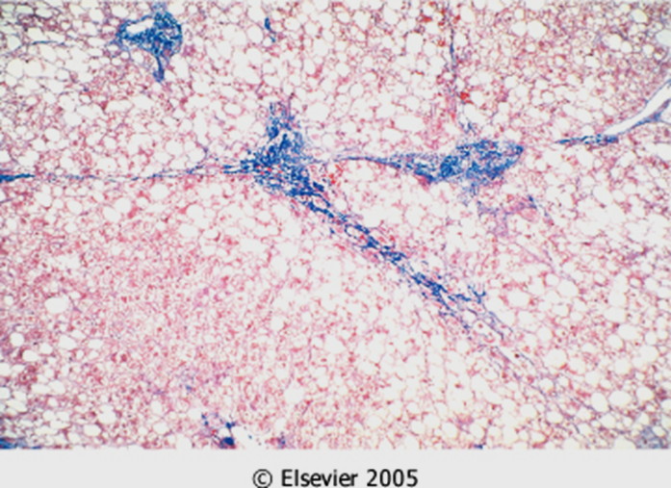
Epatopatia alcolica: cirrosi
Si sviluppa nell’arco di 2-5 anni ed è irreversibile
Fibrosi progressiva reazione riparativa conseguente alla necrosiiti; caratteristica la deposizione di setti fibrosi che circondano gli epatociti
fegato normale
fegato steatosico
fegato cirrotico
Colorazione tricromica di Masson: fibre collagene bluastre

Slide 16
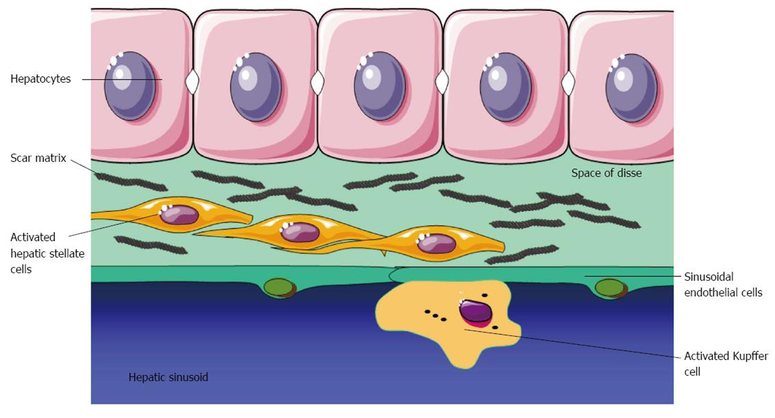
Fibrosi epatica: ruolo delle cellule stellate
La fonte principale dell’eccesso di collagene è costituita dalle cellule stellate perisinusoidali (spazio del Disse) stimolate da citochine prodotte dai macrofagi e da altre cellule infiammatorie
elevata attività mitotica, cambio fenotipico: da lipociti (deposito di vitamina A e lipidi) a miofibroblasti
intensa attività di sintesi e secrezione di collagene
TGF-beta
TNF
ROS

Slide 17
Liver cancer: the ethanol connection
Chronic alcohol consumption significantly enhances the risk of developing cancers of the esophagus and oral cavity and plays a major role in the development of liver cancer
More than 80% of liver cancers is related to chronic alcoholism due to increased production of genotoxic molecules such as acetaldehyde and ROS
Acetaldehyde adducts (which covalently bind DNA) and ROS promote DNA damage, mutations and, frequently, cancer development

Slide 18
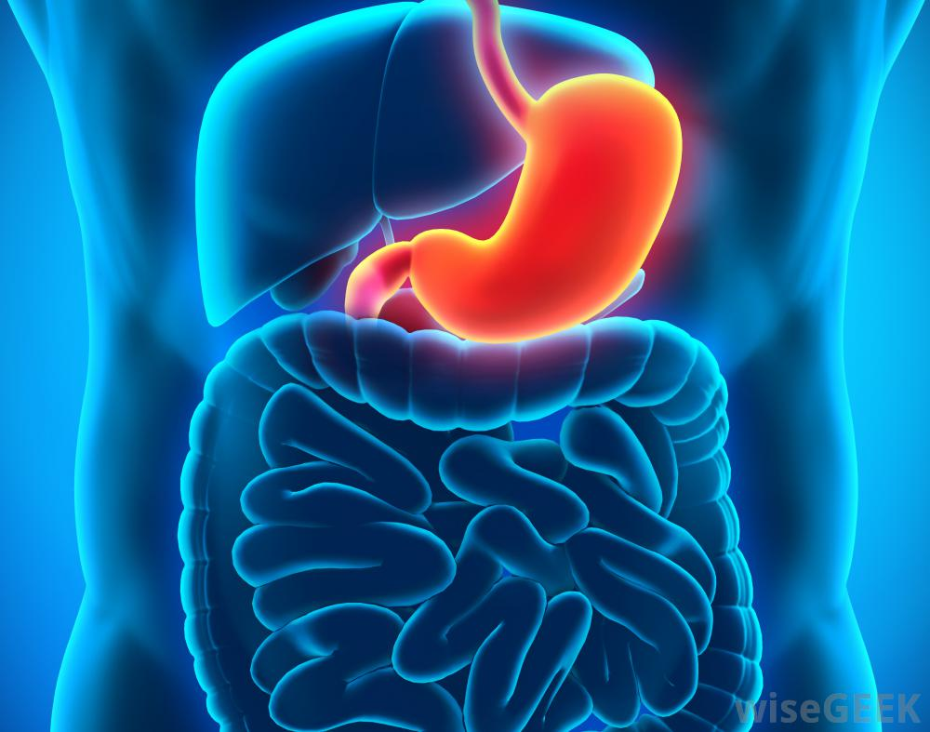
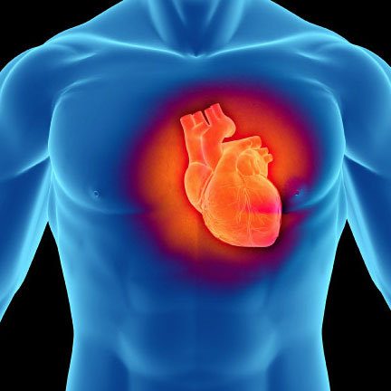
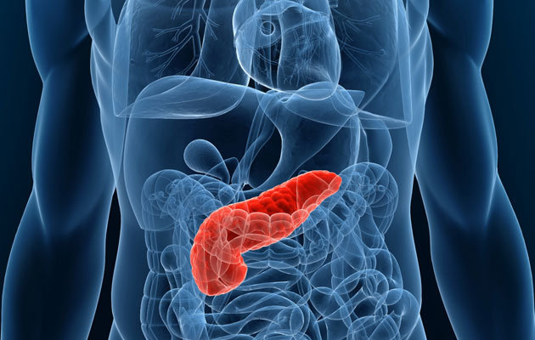
Effetti extra-epatici dell’abuso di alcol
Gastrite cronica
Ulcera gastrica (sanguinamenti)
Ridotto assorbimento di nutrienti
Pancreatite acuta e cronica
Effetti tossici sui miocardiociti
Ipertensione

Slide 19
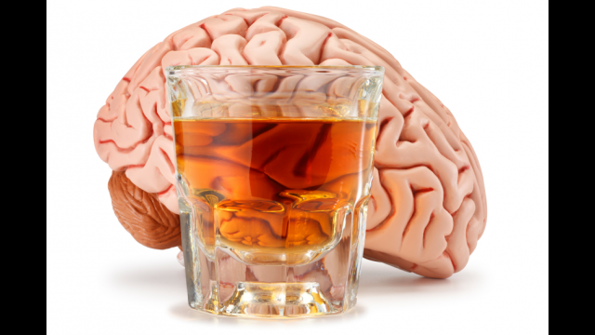
Potential long-term effects of chronic ethanol consumption on CNS
Impaired cognitive development
Psychological alterations
Irritability
Agressivity
Anxiety
Depression
Panic
Hallucinations
Impaired memory
Vision disorders
Addiction

Slide 20
Danno ossidativo: radicali liberi e altre molecole ossidanti ROS (reactive oxygen species)

Slide 21
Danno ossidativo: argomento «trasversale» della patologia umana

Slide 23
Danno ossidativo: ruolo dei ROS
Nella patologia umana hanno un ruolo rilevante i ROS, che possono venir generati in concomitanza con diversi processi metabolici e reazioni tessutali
ROS: comprendono specie chimiche radicaliche e non radicaliche, coinvolte nel danno ossidativo a vari tipi di cellule e tessuti

Slide 24
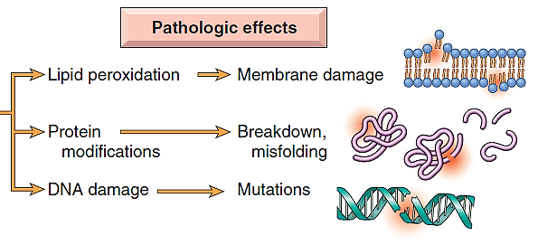
Principal ROS involved in cell injury
ROS

Slide 25
Cosa favorisce la produzione di ROS?
La produzione di ROS è funzione del metabolismo individuale, dell’alimentazione, dello stile di vita e del carico di aggressioni derivate dall’ambiente
Gli aggressori:
Inquinamento
Radiazioni (es.: UV-, X-ray)
Infezioni (r. immunitaria)
Fumo di sigaretta
Cattiva alimentazione
Eccesso di alcol
Eccesso di farmaci
Stress cronico

Slide 26
ROS nella patologia umana
Una prova che i radicali liberi siano coinvolti nell’eziopatogenesi di alcune malattie deriva dagli effetti positivi del trattamento con antiossidanti
Per alcune importanti patologie (es., aterosclerosi, neoplasie) non esistono al momento prove concrete di un effetto positivo degli antiossidanti
Sostanze che neutralizzano i radicali liberi (scavenger) sono in grado di rallentare e/o prevenire (???) i processi di invecchiamento cellulare

Slide 27
ROS nella patologia umana: alcuni esempi
Malattie infiammatorie:
Fibrosi cistica
Aterosclerosi
Morbo di Crohn
Epatite
Artrite reumatoide
Asma
Malattie degenerative del s. nervoso centrale
Morbo di Alzheimer
Morbo di Parkinson
danni diretti a proteine, lipidi e DNA associati ad accumulo di proteine ossidate nei neuroni
Malattie con intensa fibrosi tissutale progressiva
Neoplasie

Slide 28
ROS nella patologia umana: alcuni esempi
Esempi di malattie con fibrosi tissutale progressiva
Intossicazione alcolica cronica (cirrosi epatica)
Fibrosi polmonare di origine varia
Correlazione tra:
danno e morte cellulare
reazione infiammatoria
deposizione di matrice extracellulare
danni funzionali locali e sistemici
ROS

Slide 29
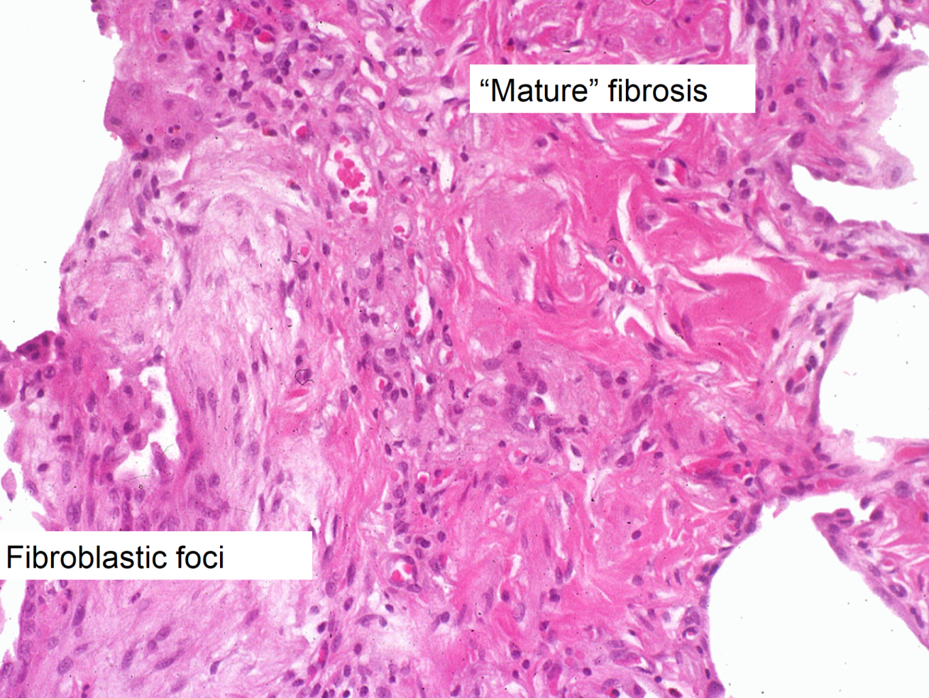
Extensive alveolar wall thickening in lung fibrosis
thickened alveolar wall

Slide 30
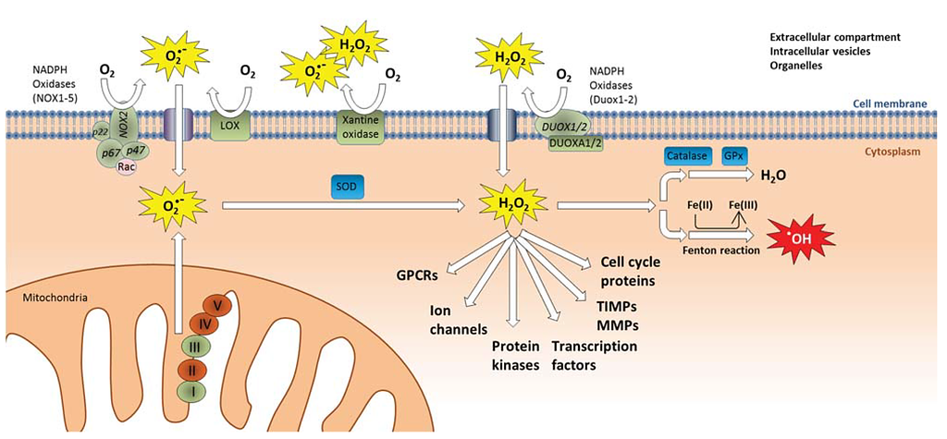
Meccanismi molecolari coinvolti nella patogenesi della fibrosi indotta da ROS
TNF
IL-1
TGF-beta
PDGF
NF-kB
A basse concentrazioni (μM-nM), alcune specie chimiche ossidanti (O₂⁻, H₂O₂) innescano segnali intracellulari che provocano l’attivazione di fattori di trascrizione (per es., NF-kB, AP-1) coinvolti nella produzione di citochine sia pro-infiammatorie (TNF, IL-1, IL-6) che fibrogeniche (Transforming Growth Factor-β, Platelet-Derived Growth Factor)

Slide 32
ROS e invecchiamento
L’invecchiamento è un processo caratterizzato da una serie di alterazioni sequenziali che si accumulano con l’età e che portano ad un deterioramento dei meccanismi omeostatici che regolano diverse funzioni fisiologiche
Nell’invecchiamento, una minor efficienza dei sistemi anti-ossidanti è un fattore patogenetico che favorisce il deposito tessutale di lipidi e proteine ossidati (lipofuscine; prevalentemente nei neuroni e nei miocardiociti). Tale deposito determina sofferenza cellulare e concorre alla comparsa di manifestazioni patologiche

Slide 33
Principali meccanismi antiossidanti cellulari
Meccanismi non enzimatici
Vitamina E (α-Tocoferolo) | Liposolubile, nelle membrane
Vitamina C (a. ascorbico) | Idrosolubile, citosol
Pro-vitamina A (β-carotene) | Liposolubile, nelle membrane
Meccanismi enzimatici
Cu²⁺/Zn²⁺-superossido dismutasi (SOD) – citosol |  | Dismuta O₂⁻ . in H₂O₂
Mn²⁺-SOD - mitocondri
Catalasi – perossisomi, mitocondri |  | Converte H₂O₂ in H₂O
I meccanismi cellulari antiossidanti rappresentano uno dei più importanti meccanismi omeostatici

